Slide 1
创客教育
系列课程
好搭Bit
(基于Mind+)
好好搭搭在线

Slide 2
播放内置旋律
好好搭搭在线

Slide 3
01
基础知识
02
指令学习
目 录
硬件接线图
03
04
程序代码

Slide 4
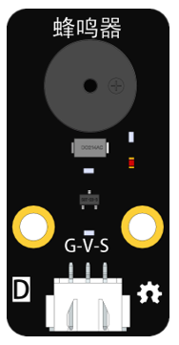
1
基础知识
蜂鸣器是一种能够发出指定频率声音的装置，由于结构简单、使用方便，因此在电子产品中应用非常广泛。

Slide 5
1
基础知识
声音是由物体振动产生的声波。它有三个主观属性：音量、音调和音色。音量指人耳感受到的声音强弱，也叫做“响度”；音调指人耳能分辨一个声音音调的高低程度，主要由声音的频率决定；音色指声音振动频率的特性，不同的物体由于材料、结构不同，发声时的振动频率特性不同，就会产生不同音色的声音。
对于蜂鸣器来说：驱动电流决定了所发声音的音量，驱动电流固定，所以音量固定；工作频率决定了所发声音的音调；它的内部结构与发声原理决定了所发声音的音色。

Slide 6
2
指令学习
可以使用这个指令设定蜂鸣器播放声音，在这个指令中有两个参数。第一个参数设定蜂鸣器的连接端口：P0、P1、P2。第二个参数可以选择后台播放的声音。
可以使用这个指令停止后台播放的声音

Slide 7
2
指令学习
可以使用这个指令设定蜂鸣器播放声音，在这个指令中有两个参数。第一个参数设定蜂鸣器的连接端口：P0、P1、P2。第二个参数可以选择播放的声音，该指令默认为前台播放声音，前台播放声音优先级高于后台播放优先级。并且在使用该指令时，只有当设定播放声音结束以后，才会执行下面的程序。

Slide 8
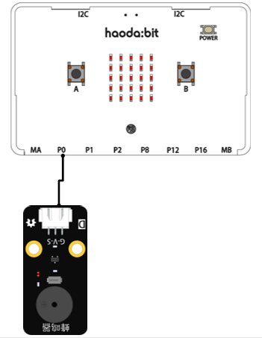
3
硬件接线图

Slide 9
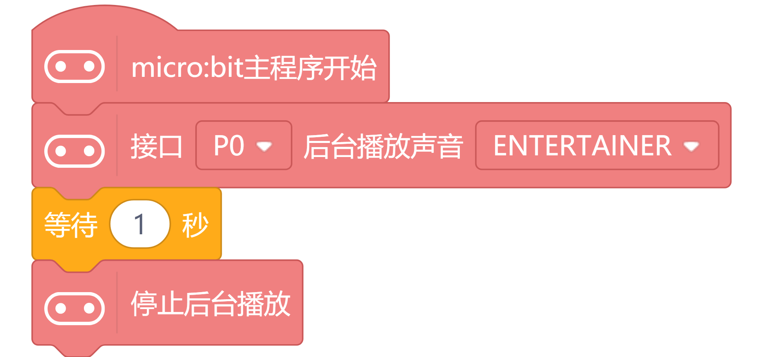
4
程序代码
停止后台声音的播放

Slide 10
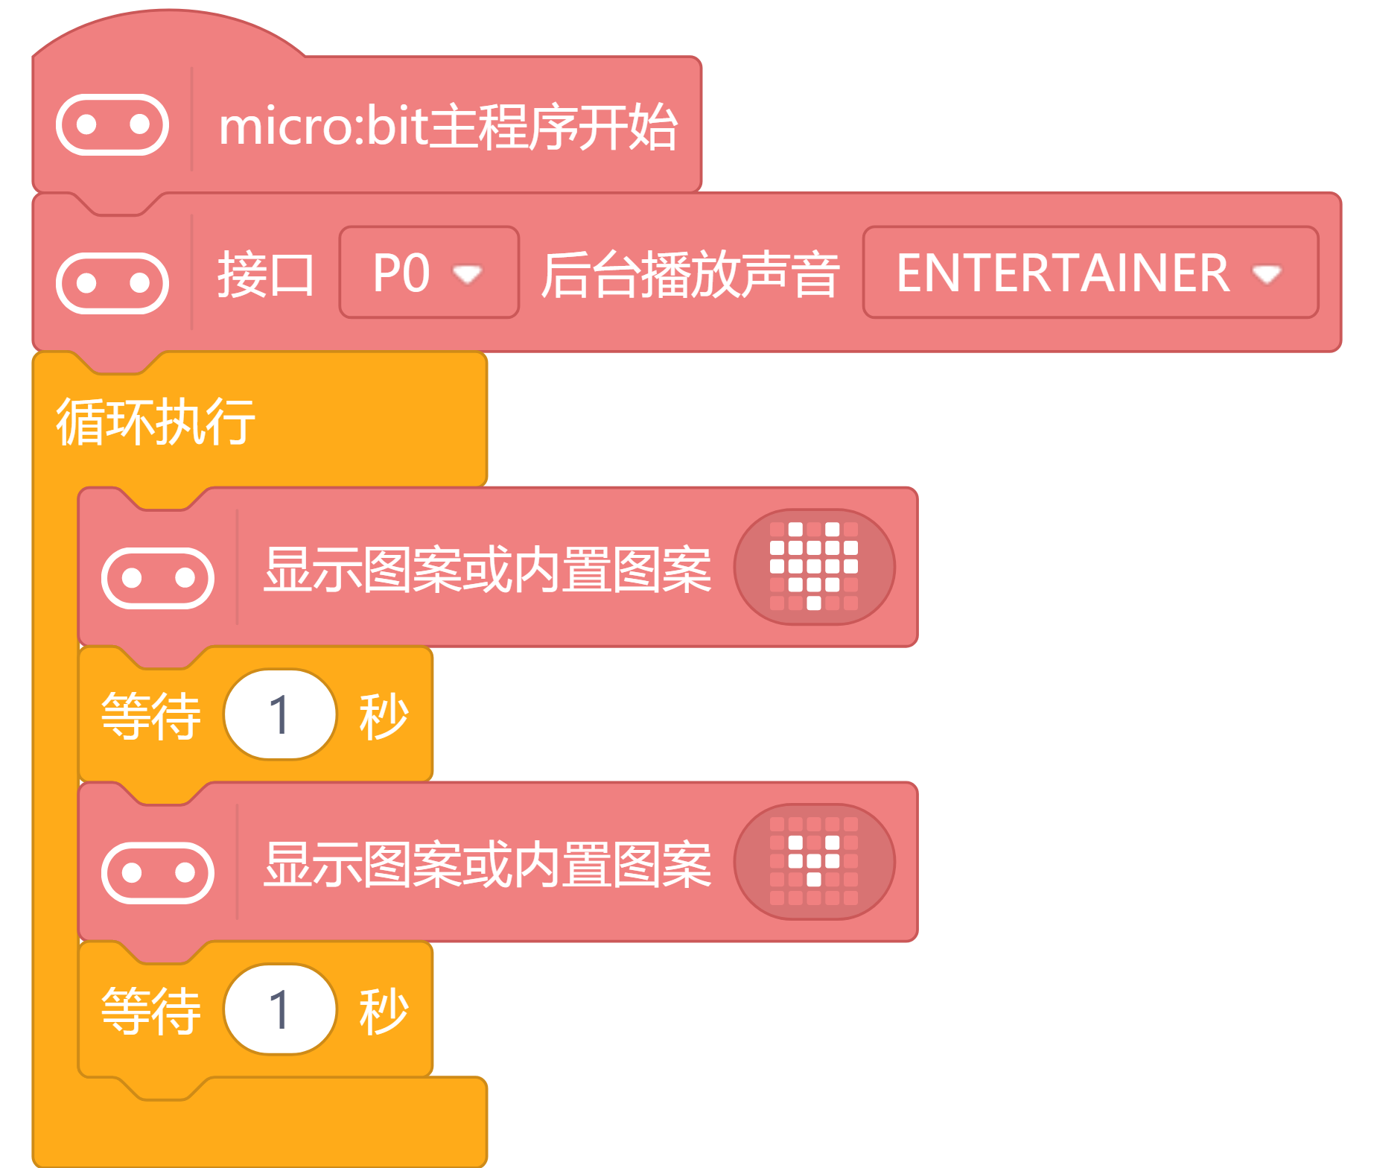
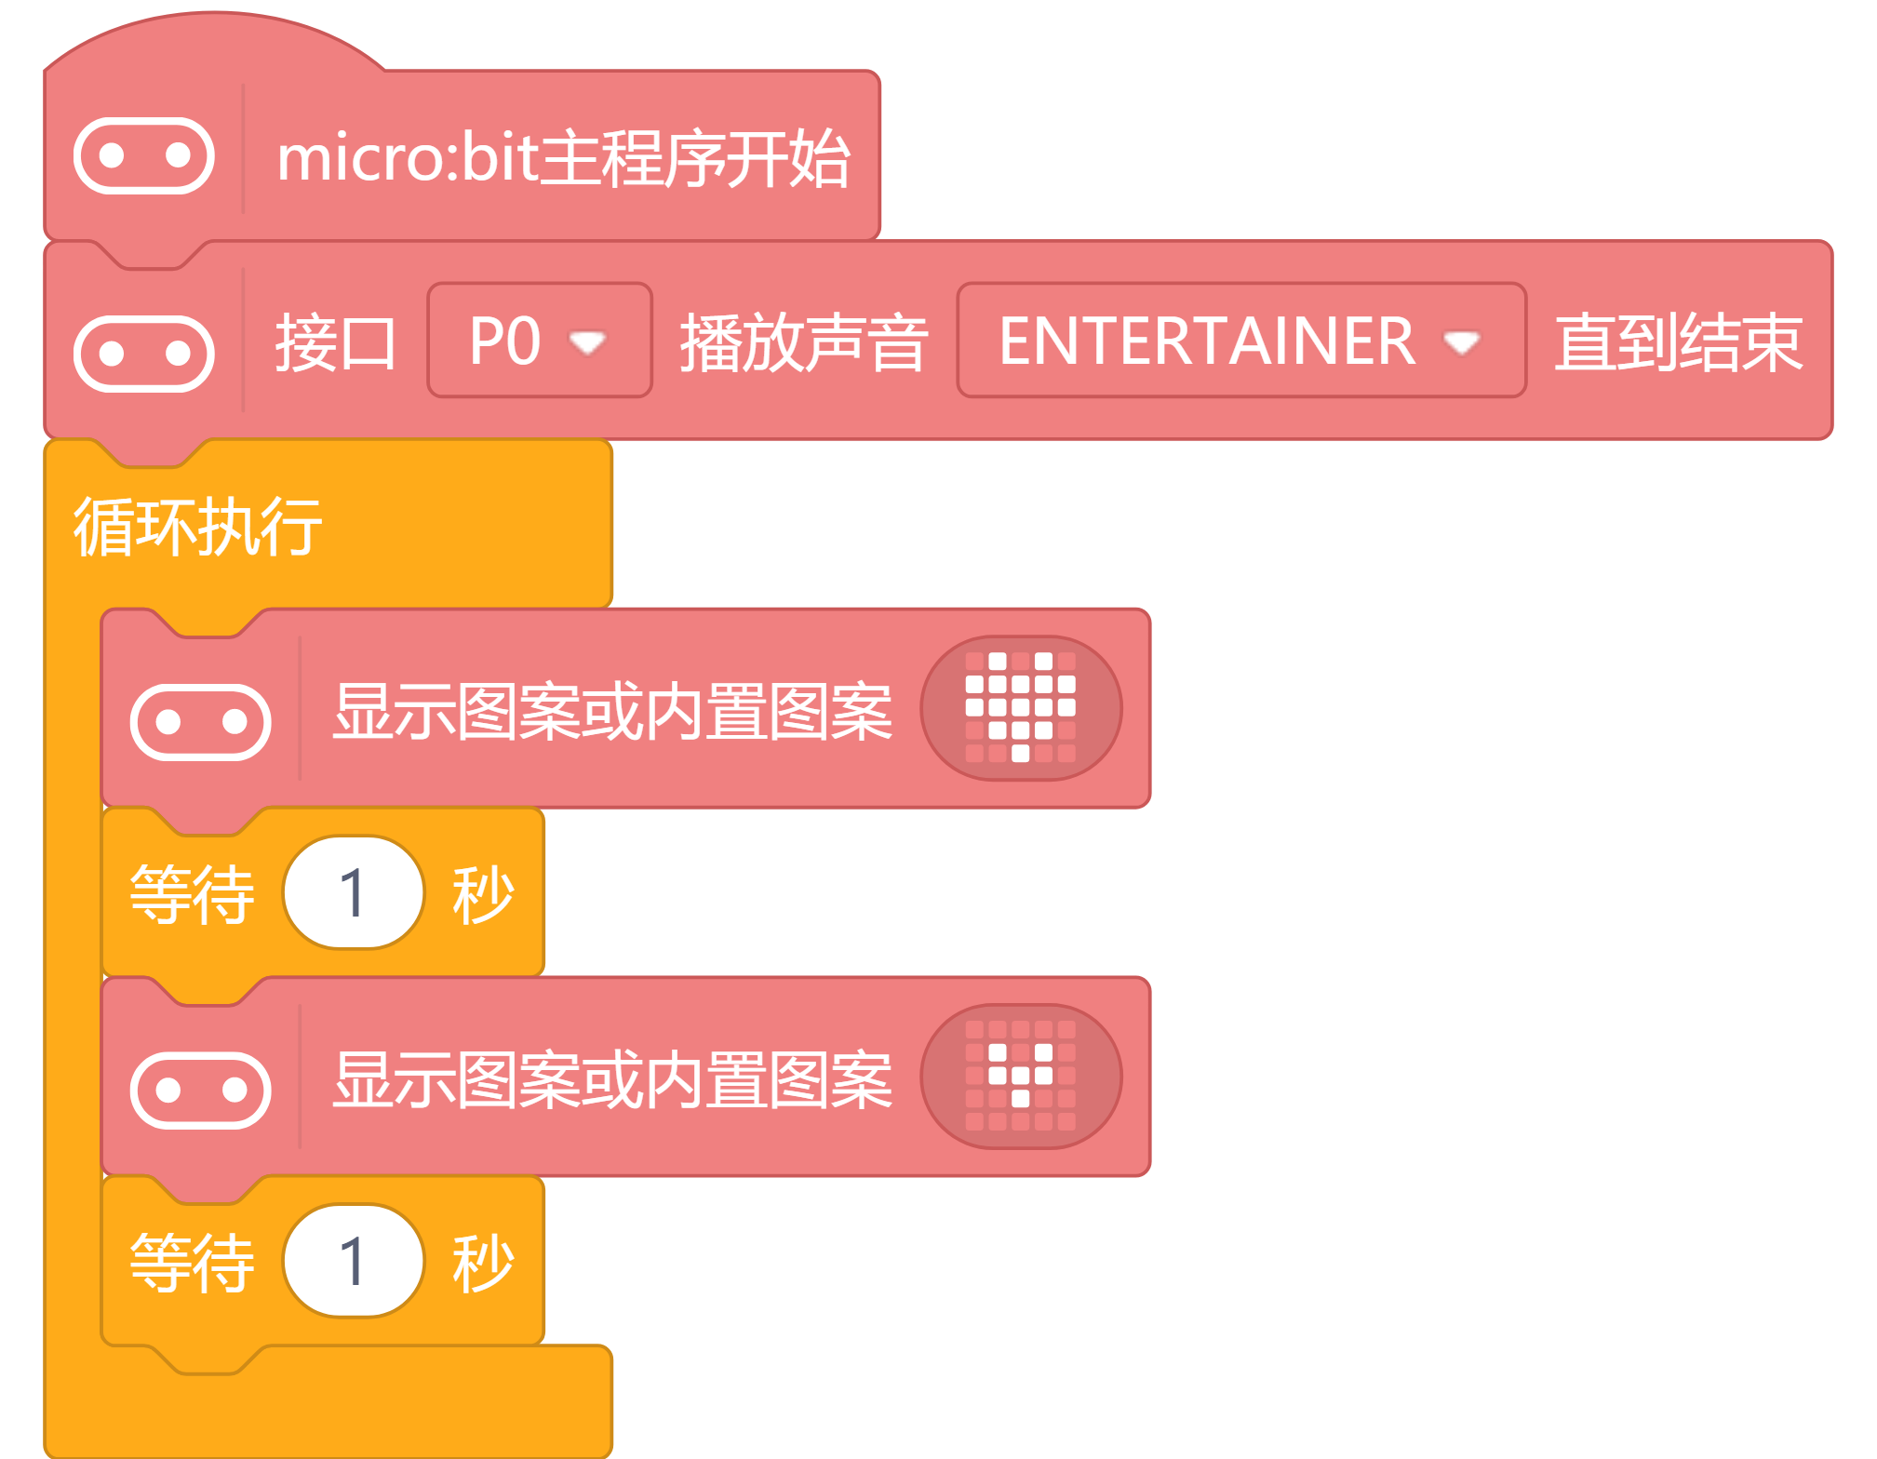
4
程序代码
当蜂鸣器声音播放还未结束时，点阵屏大小爱心跳动程序执行
当蜂鸣器声音播放结束时，才执行点阵屏大小爱心跳动程序

Slide 11
4
程序代码
蜂鸣器播放旋律，先播放声音ENTERTAINER，
播放结束后，再播放声音DADADADUM，即前台播放声音优先级高于后台播放优先级

Slide 12
谢谢观看！
好好搭搭在线

